Slide 1


Nhiệt liệt chào mừng
quý thầy cô giáo về dự giờ!!
Tiếng Việt 3
GV thực hiện: Trần Thị Thu Trang

Slide 2

Khởi động

Slide 3



Thứ Hai ngày 17 tháng 10 năm 2022
Bài 13 – Đọc
Giáo viên: Bùi Phương Thảo
Lớp: 3E

Slide 4

Cùng tìm hiểu
1
Chọn lời giải thích phù hợp với mỗi từ dưới đây:
phô
Dập dềnh
rì rào
a. Mặt nước chuyển động lên xuống nhịp nhàng
b. Tiếng sóng vỗ nhỏ, êm nhẹ, phát ra đều đều liên tiếp
c. Để lộ ra, bày ra

Slide 5
Cùng tìm hiểu
2
Từ các tờ giấy, cô giáo đã làm ra những gì? (ghép từ ngữ ở cột A với từ ngữ phù hợp ở cột B)
Tờ giấy trắng
mặt trời tỏa nắng
Tờ giấy đỏ
mặt nước dập dềnh
Tờ giấy xanh
chiếc thuyền

Slide 6
Cùng tìm hiểu
3
Theo em, 2 dòng thơ "Biết bao điều lạ/Từ bàn tay cô" muốn nói điều gì? Chọn câu trả lời hoặc nêu ý kiến khác của em.
a. Cô có phép màu
b. Cô rất khéo tay
c. Nêu ý kiến khác của em

Slide 7
Cùng tìm hiểu
4
Tìm những câu thơ nói về sự khéo léo của cô giáo khi hướng dẫn học sinh làm thủ công.
Những câu thơ nói về sự khéo léo của cô giáo khi hướng dẫn học sinh làm thủ công là:
- Cô gấp cong cong
- Thoắt cái đã xong
- Mềm mại tay cô
- Cô cắt rất nhanh

Slide 8
Cùng tìm hiểu
5
Dựa vào bài thơ, em hãy giới thiệu bức tranh mà cô giáo đã tạo ra.
Bằng các tờ giấy màu, cô giáo đã tạo ra một bức tranh rất đẹp. Trong bức tranh, ông mặt trời đang tỏa những tia nắng, chiếu xuống cảnh vật. Những chiếc thuyền trắng trôi dập dềnh cùng những con sóng trên mặt biển.

Slide 9

Nội dung bài học
Bài thơ nói về sự khéo léo từ bàn tay cô giáo. Cô đã tạo ra một bức tranh có cảnh biển bình minh bằng những tờ giấy màu trước mắt các bạn nhỏ.

Slide 10

03

Slide 11

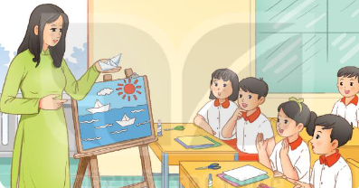
Thêm tờ xanh nữa
Cô cắt rất nhanh
Mặt nước dập dềnh
Quanh thuyền sóng lượn.
Như phép mầu nhiệm
Hiện trước mắt em:
Biển biếc bình minh
Rì rào sóng vỗ…
Biết bao điều lạ
Từ bàn tay cô.
(Nguyễn Trọng Hoàn)
Một tờ giấy trắng
Cô gấp cong cong
Thoắt cái đã xong
Chiếc thuyền xinh quá!
Một tờ giấy đỏ
Mềm mại tay cô
Mặt trời đã phô
Nhiều tia nắng tỏa.

Slide 12


Luyện đọc nhóm
Yêu cầu
- Phân công đọc theo đoạn
- Tất cả thành viên đều đọc
- Giải nghĩa từ cùng nhau

Slide 13

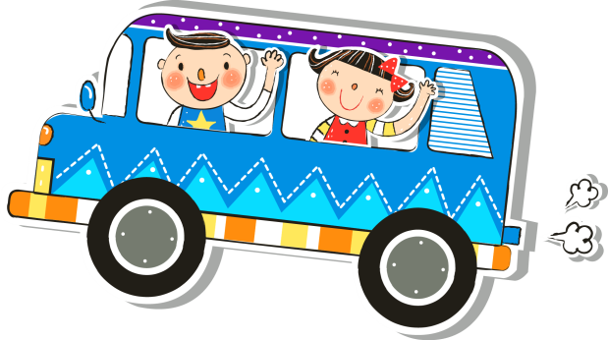
Tiếng Việt
Nói và nghe
Một giờ học thú vị

Slide 14
1. Kể về một giờ học em thấy thú vị

Slide 15
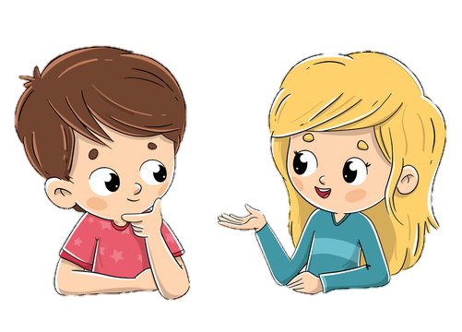
Suy nghĩ và chọn ra một giờ học em cảm thấy thú vị và chia sẻ với bạn
Trong giờ học, em được tham gia hoạt động nào?
Em thích hoạt động nào trong giờ học?
Đó là giờ học môn gì?

Slide 16
2. Em cảm nhận thế nào về giờ học đó?

Slide 17


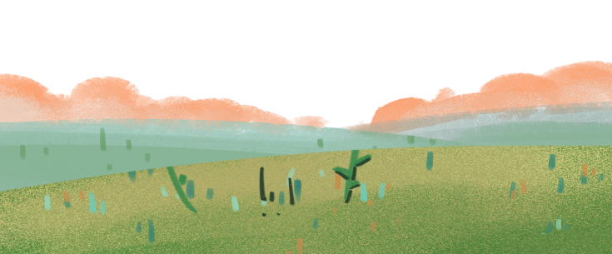
TRÌNH BÀY
NHẬN XÉT

Slide 18


